Slide 1
任务5 布氏杆菌病防治

Slide 2
一 概述
布氏杆菌病是由布氏杆菌属的细菌引起的人和动物共患的一种慢性传染病。在家畜中以牛、羊、猪最为易感。
特征：生殖器官和胎膜发炎，引起流产，不育和各种组织的局部病灶。
人主要表现：波浪热、多汗、关节炎、睾丸炎、肝脾肿大等症状。
本病呈世界性分布，可引起不同程度的流行。

Slide 3
二 病 原
布氏杆菌
3.分布：病猪血液及脏器中，以公猪睾丸及母猪子宫胎衣中存在较多，猪阴道分泌物、流产胎儿胎衣羊水、粪尿也含有大量病菌。
4.抵抗力：外界不强，一般消毒剂可杀灭。常用消毒剂：2%NaOH、5%漂白粉、碘甘油等很快灭活。
1.形态：短而宽的小杆菌，近似球形，G⁻。
2.生物型：根据血清学特性，生长特性，对某些染料抑制作用等不同可分为6种20个生物型，即猪布氏杆菌有5个生物型，牛流产布氏杆菌9个，羊3个，绵羊布氏、林鼠布氏、犬布氏各1个生物型。

Slide 4
三 流行病学
易感动物的范围很广，如：羊、牛、猪、水牛、野牛、羚羊、鹿、野猪、马、狗、猫、狐、狼、野兔、猴、鸡、鸭以及一些啮齿动物等，但主要以牛、羊和猪为主。动物的易感性随着性成熟年龄接近而增高。
易感动物
病畜和带菌动物(包括野生动物)。
受感染的妊娠母畜最危险 。
更加重要的是感染公猪的睾丸及阴囊中也有布氏杆菌存在。
传 染 源
二
主要是通过污染的饲料与饮水经消化道感染，也可经生殖道或皮肤感染。
传播途径

Slide 5
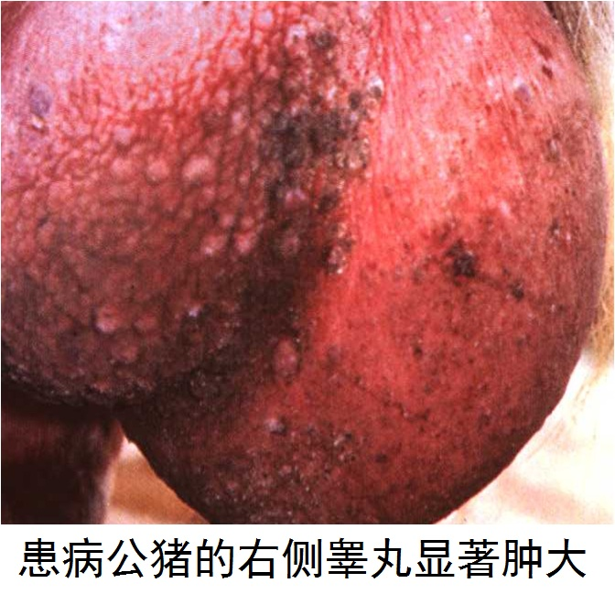
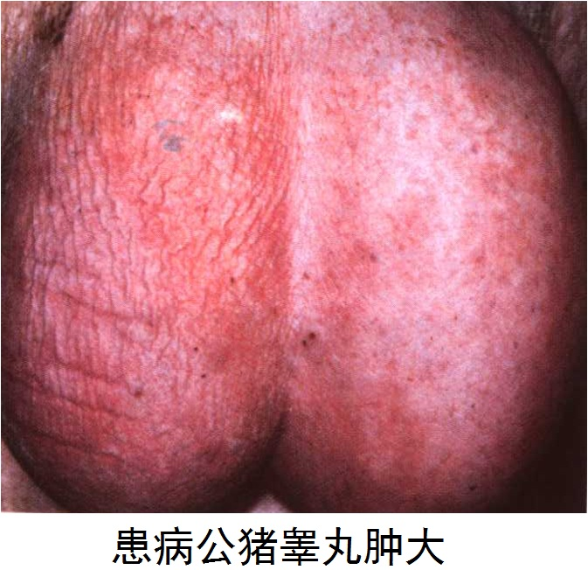
四 临床症状
1.妊娠母猪：明显的症状是流产，常发生在妊娠4～12周。
早期流产：几乎没有任何迹象。
中后期流产：母猪常有精神沉郁，阴唇和乳房肿胀，阴道流出粘性或粘脓性分泌物等前驱症状，流产出死胎或弱小或可能完全康复的仔猪，一般无胎衣滞留的现象，但从阴道排出红色恶露长达8～10天，排菌达30天之久。
2.公猪：
常为一侧性或两侧性睾丸肿大，硬固有热痛，病程长的睾丸萎缩，失去配种能力，配上的母猪常流产。
5～6个月龄小公猪感染本菌极少发生睾丸炎（注意检疫阳性者，均不能作种用）。
3.哺乳仔猪和断奶仔猪：感染后常限于低滴度凝集和一过性菌血症。

Slide 6
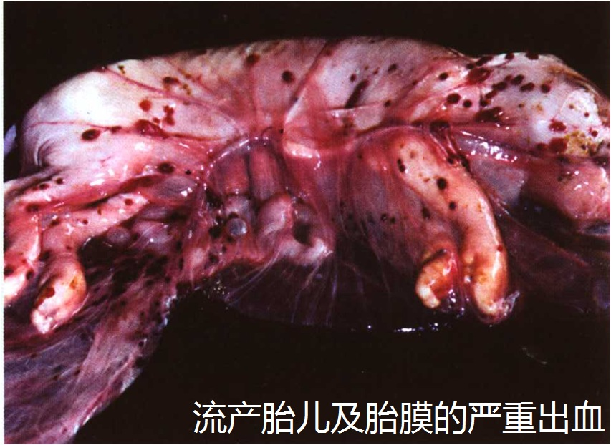
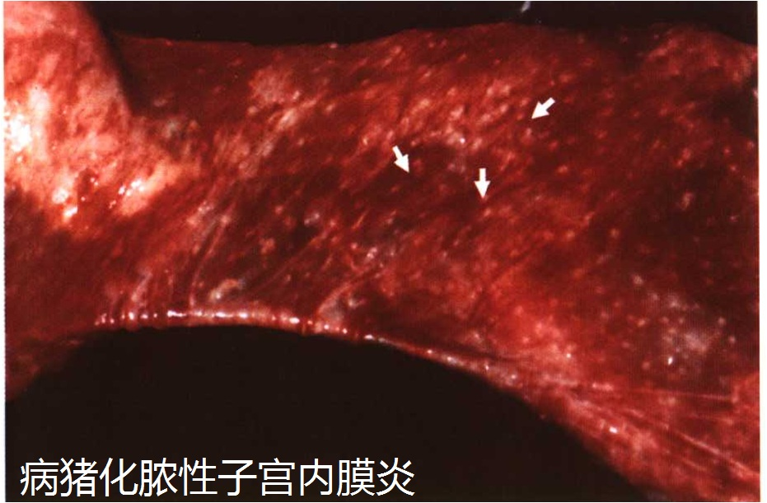
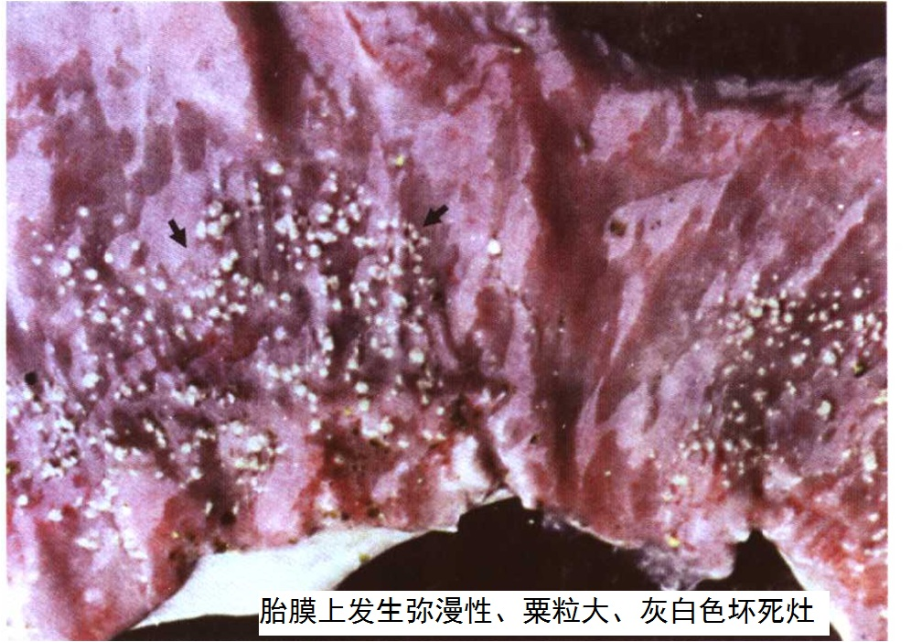
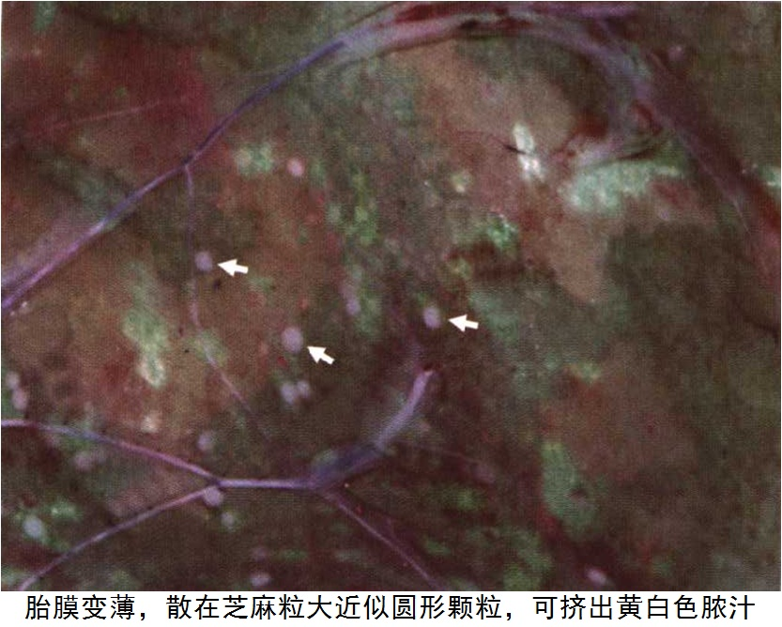
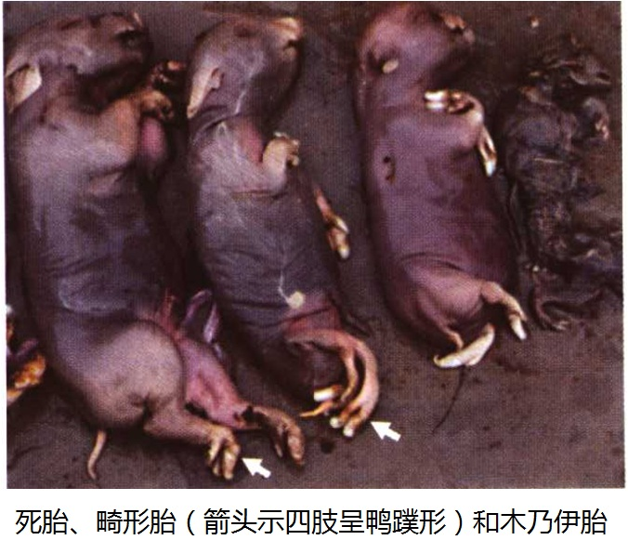
五 病理变化
1.睾丸、附睾、前列腺等处有脓肿。
2.子宫粘膜脓肿常为许多粟状，灰黄色直径2～3毫米的结节,即所谓子宫粟粒性布氏杆菌病（是本病特征病变）。
3.肝、脾、肾及乳腺等亦可发生布氏杆菌病结节性病变。

Slide 7
六 诊 断
流行特点：易感动物的范围很广，主要以牛、羊和猪为主。动物的易感性随着性成熟年龄接近而增高。
症状特征：妊娠母猪流产和种公猪睾丸炎。
剖检变化：子宫粘膜粟粒性布氏杆菌病结节。
现场诊断
二
1.细菌学检查；
2.血清学检查；
3.变态反应检查。
实验室诊断

Slide 8
七 防 制
防止扩散传播，加强检疫隔离淘汰阳性猪，彻底消毒场地，阴性猪接种疫苗。
①用血清凝集试验检疫，阳性者一律隔离饲养淘汰育肥。
②检疫阴性猪免疫接种猪型布氏2号冻干苗2次，间隔1个月，饮水口服、皮下注射或气雾等均可。剂量是200亿活菌。以后每年加强免疫2次。间隔1个月，剂量同上。接种前后7天禁用抗生素及含抗生素的添加剂及发酵饲料。
③仔猪断奶后隔离饲养。2个月和4个月龄各检疫1次。阴性进健康群饲养，阳性隔离消毒育肥淘汰。
④流产胎儿、胎液、羊水及阴道分泌物深埋，污染场地用具则用5%来苏儿或2%NaOH消毒。
猪布鲁氏菌2#弱毒活苗,简称S2苗。对牛、羊免疫期为2年，猪均为1年。
1.饮服和喂服：健康动物、怀孕动物较适用于饮服和喂服。需服用2次，间隔30-45天，每次200亿。
2.注射接种：仅用于非怀孕母畜、公畜、瘦弱动物、孕畜禁用。方法：生理盐水将该疫苗溶解稀释成每毫升含活菌100亿个。皮下注射2次，每次2ml，间隔30-45天。
加强饲管、检疫、坚持自繁自养、消毒隔离工作，防止引进带或调运带菌或污染的畜产品和饲料而传入本病。
生物安全
免疫接种
疫区原则

Slide 9
公共卫生
人类可以感染布氏菌病，传染源主要是患病动物，一般不由人传染于人，所以人类布氏杆菌病的预防与消灭，有赖于动物布氏杆菌病的预防和消灭。

